Slide 1
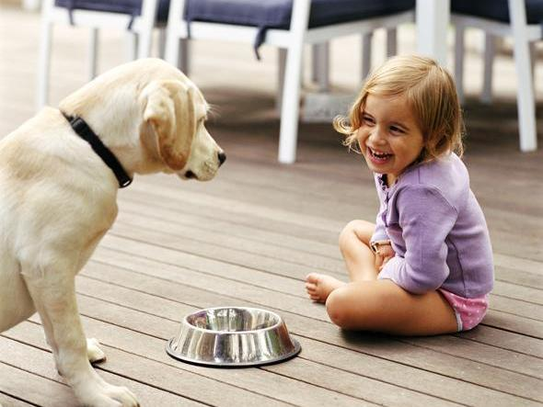
Собака в нашем доме (часть 2)
Окружающий мир,
1 класс
© Уч. нач. кл. ГБОУ СОШ №307 Адмиралтейского района города Санкт – Петербурга Дмитриева А.В.

Slide 2
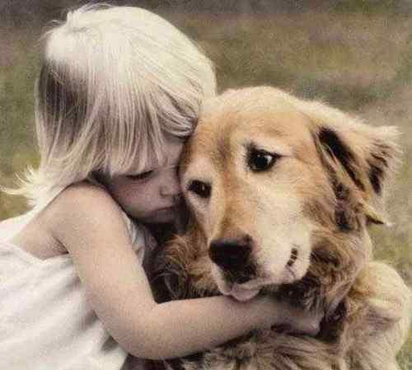
Что бы собака в дом приносила только радость прежде, чем взять щенка, изучите всё про него.

Slide 3
Заводя щенка, реши, для чего тебе собака:
Охотник
Охранник
Пастух
Компаньон
Исходя из этого
верно выбери породу.

Slide 4
Породы собак
Немецкая овчарка Колли Доберман Ризеншнауцер Ирландский сеттер Эрдельтерьер Ньюфаундленд Боксёр Лайка Бультерьер Английский бульдог Бассет – хаунд | Дог Русская борзая Афганская борзая Чау-чау Сенбернар Пудель Мастиф Ротвейлер Ливретка Пекинес Такса Кокер - спаниель

Slide 5
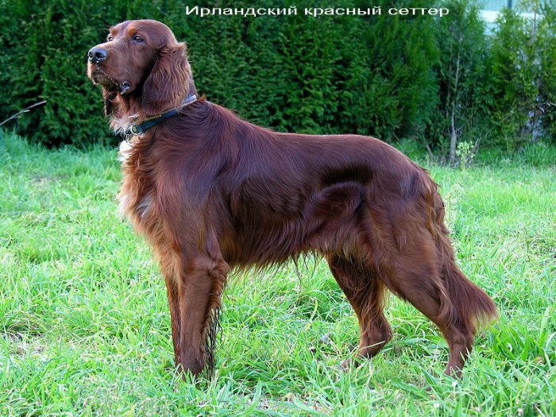
Охотничьи породы

Slide 6
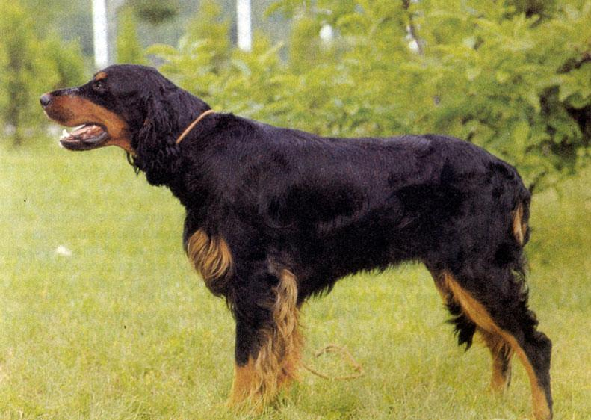
Охотничьи породы
Шотландский сеттер

Slide 7
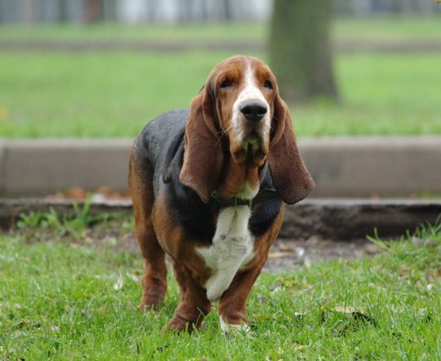
Охотничьи породы
Бассет - хаунд

Slide 8
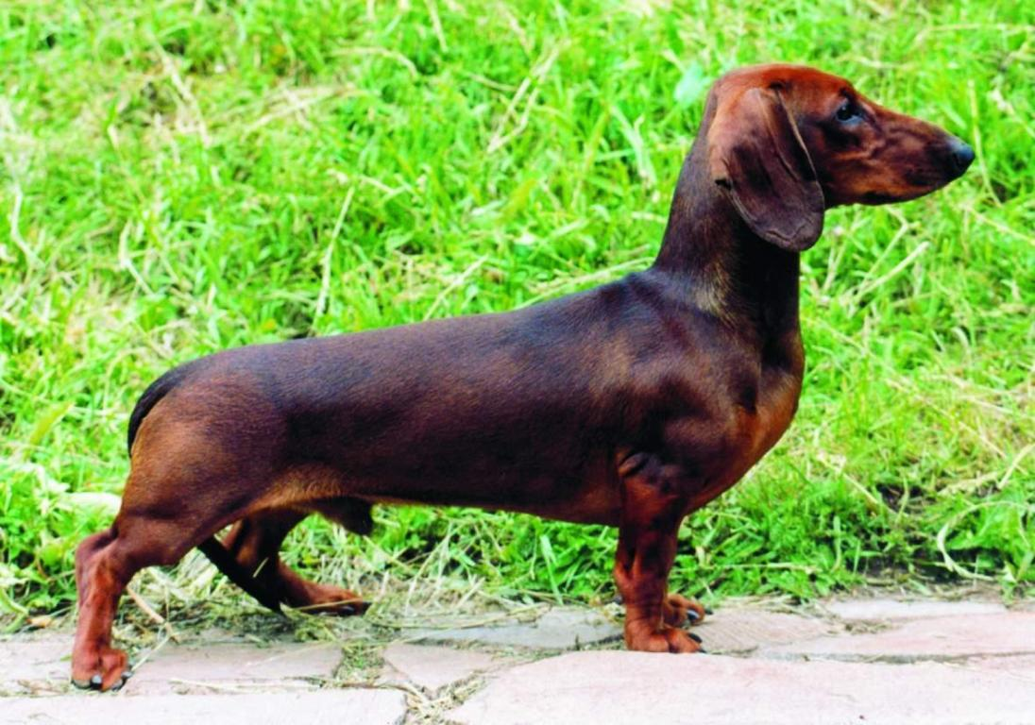
Охотничьи породы
Такса

Slide 9
Охотничьи породы
Фокстерьер

Slide 10
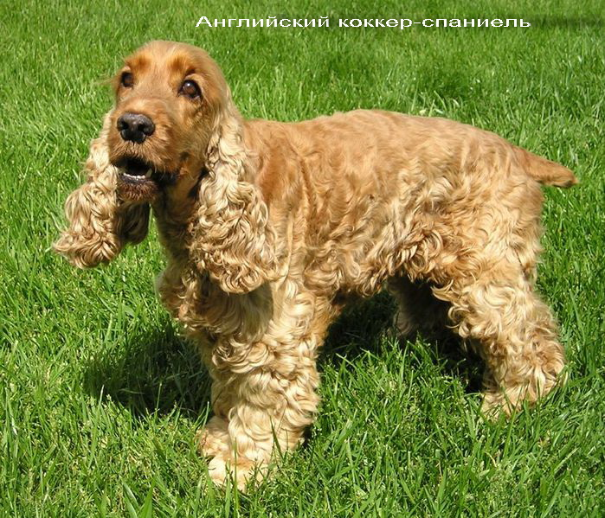
Охотничьи породы
Английский кокер - спаниель

Slide 11
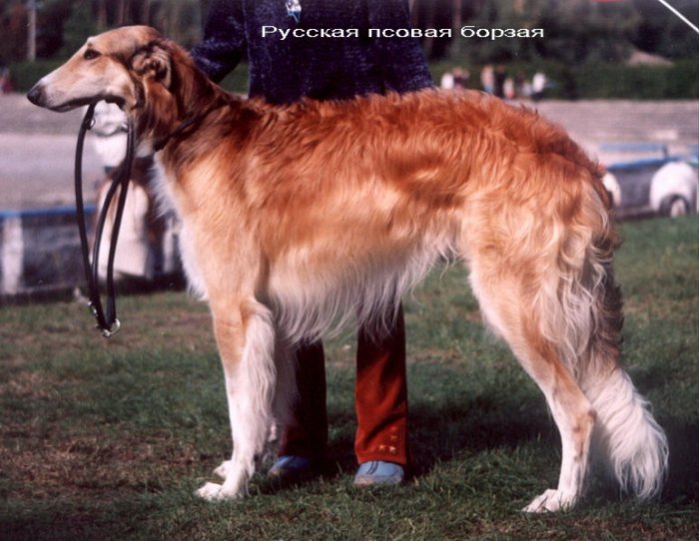
Охотничьи породы
Русская псовая борзая

Slide 12
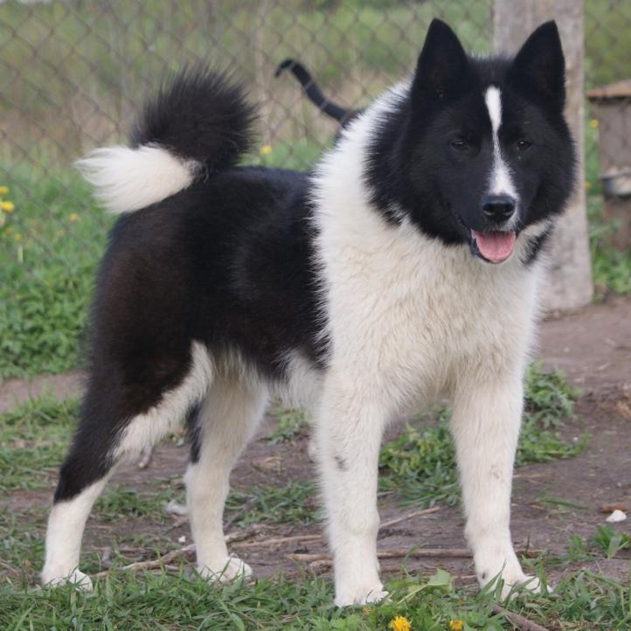
Охотничьи породы
Лайка

Slide 13
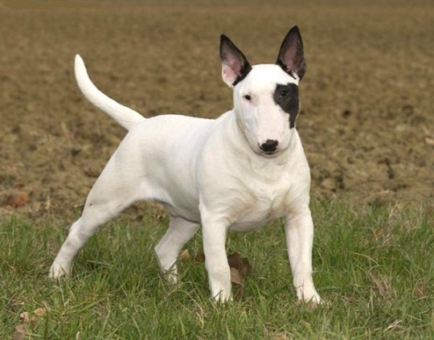
Охотничьи породы
Бультерьер

Slide 14
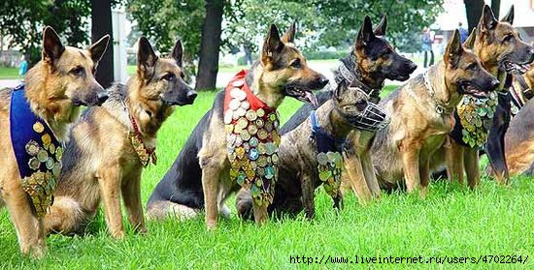
Служебные породы
Овчарка

Slide 15
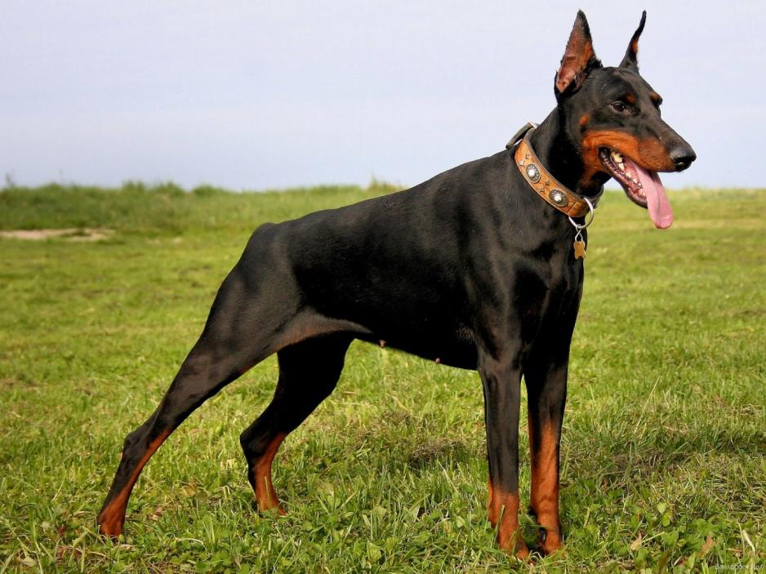
Служебные породы
Доберман

Slide 16
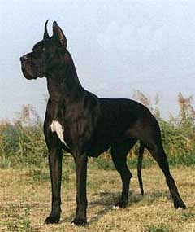
Служебные породы
Дог

Slide 17
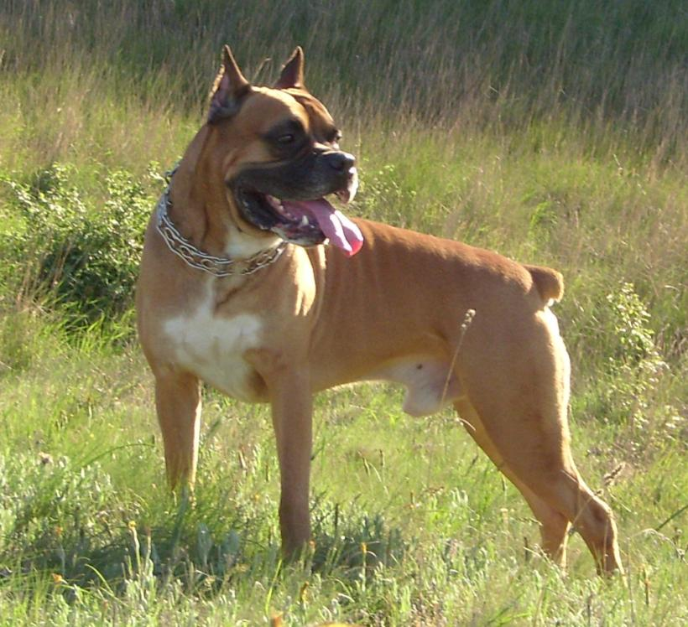
Служебные породы
Боксёр

Slide 18
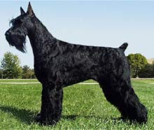
Служебные породы
Ризеншнауцер

Slide 19
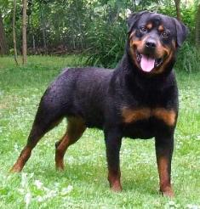
Служебные породы
Ротвейлер

Slide 20
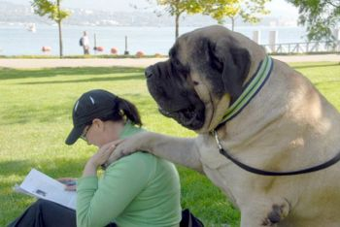
Служебные породы
Мастиф

Slide 21
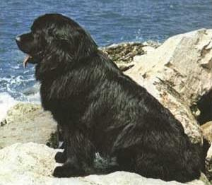
Служебные породы
Ньюфаундленд

Slide 22
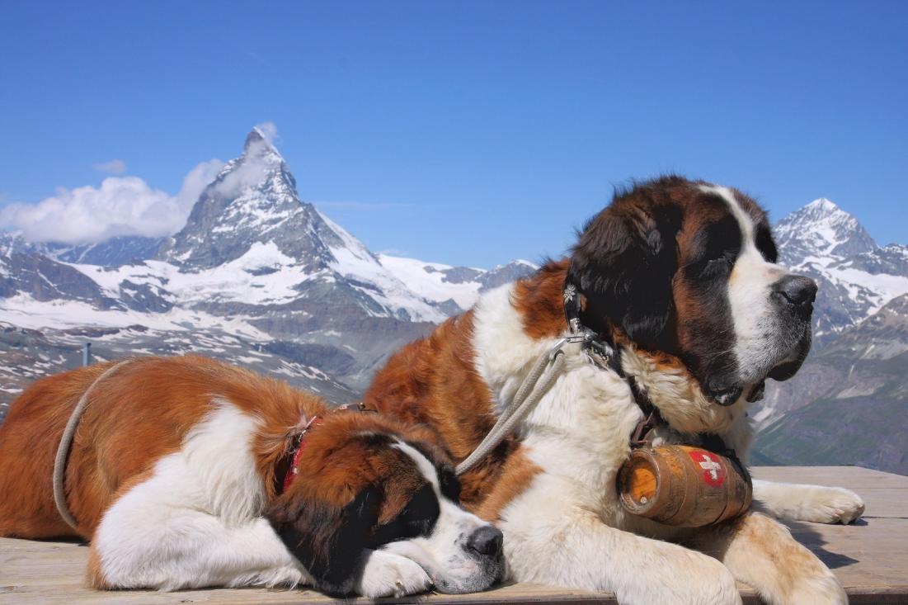
Служебные породы
Сенбернары

Slide 23
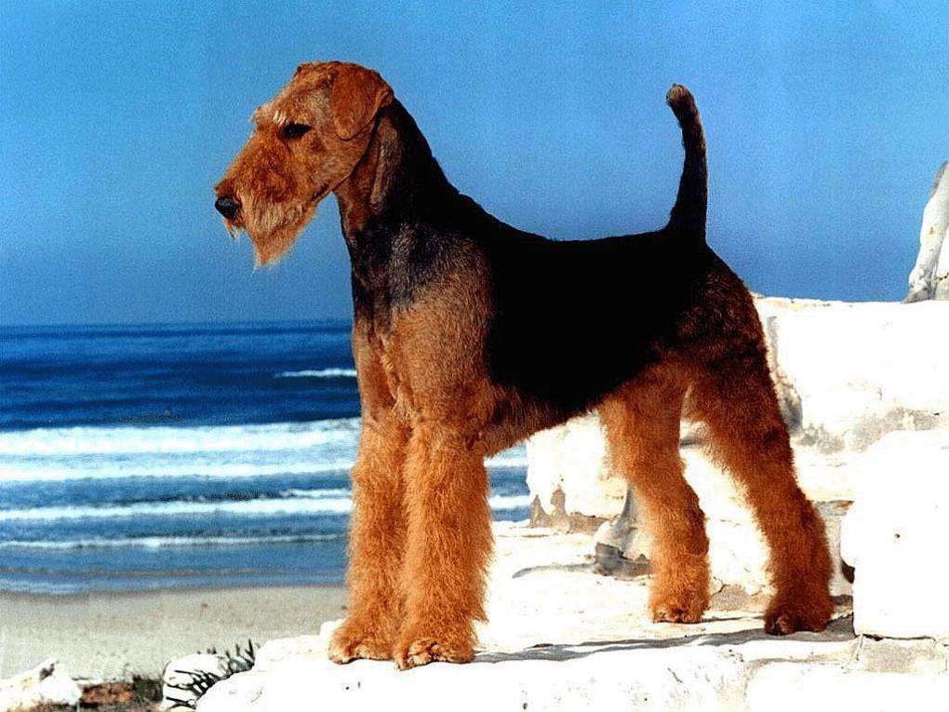
Служебные породы
Эрдельтерьер

Slide 24
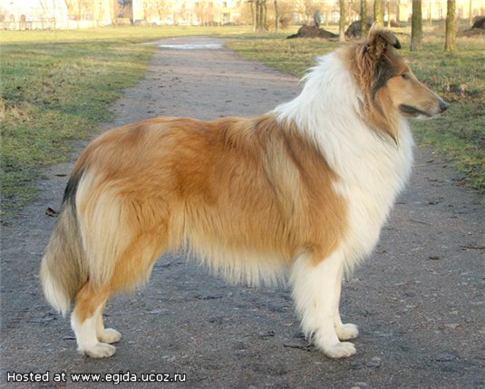
Пастушьи породы
Колли

Slide 25
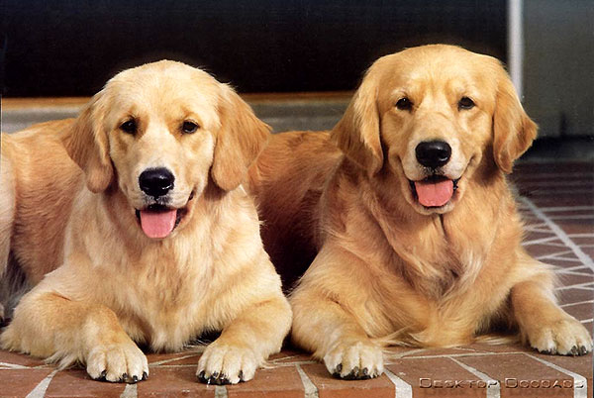
Собаки - компаньоны
Ритривер

Slide 26
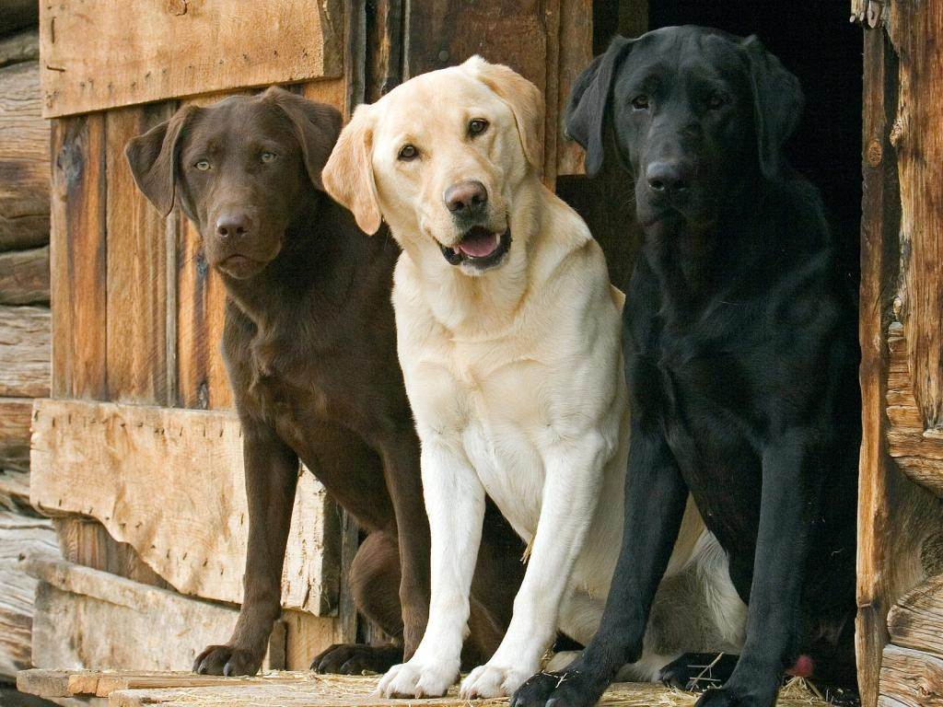
Собаки - компаньоны
Лабрадор

Slide 27
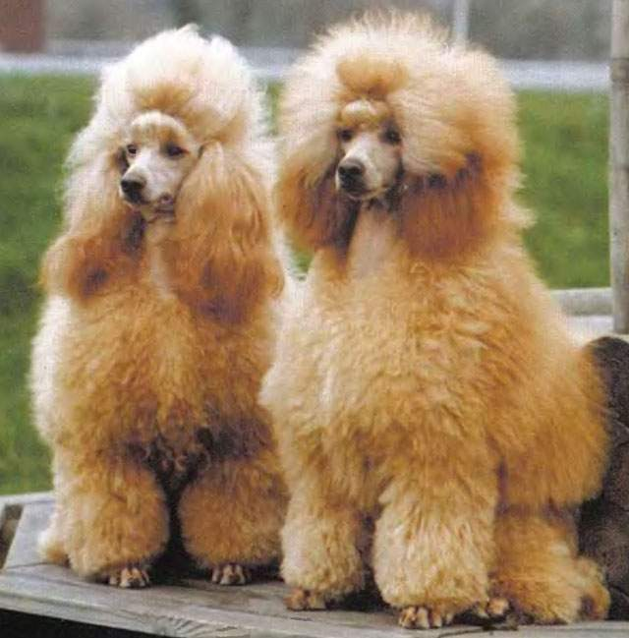
Собаки - компаньоны
Пудель

Slide 28
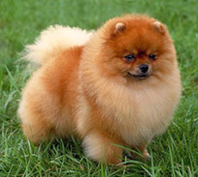
Собаки - компаньоны
Шпиц

Slide 29
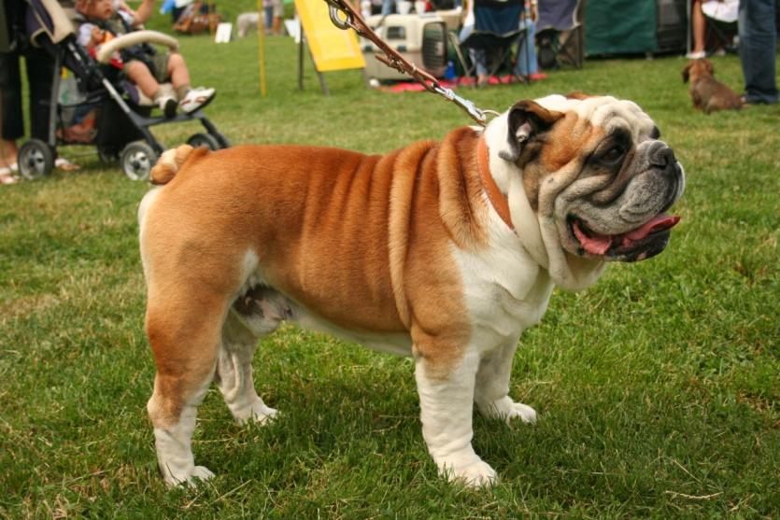
Декоративная собака
Английский бульдог

Slide 30
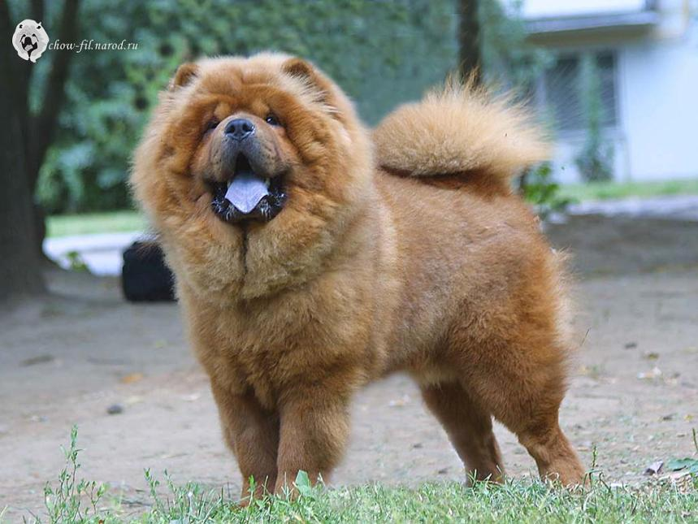
Декоративная собака
Чау-чау

Slide 31
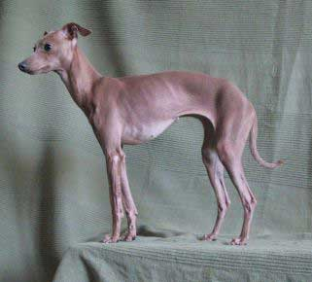
Декоративная собака
Левретка

Slide 32
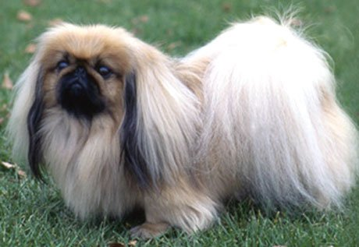
Декоративная собака
Пекинес

Slide 33
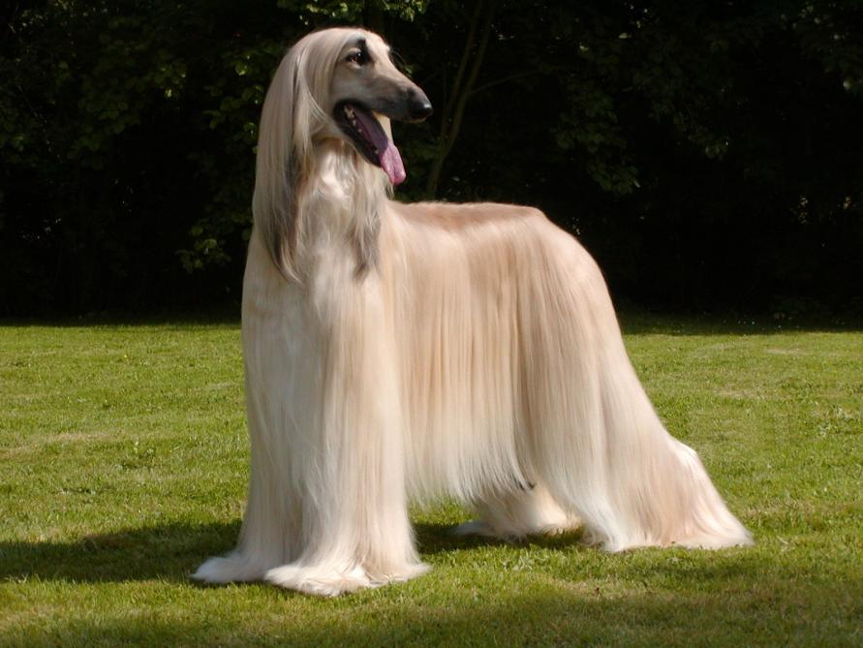
Декоративная собака
Афганская борзая

Slide 34
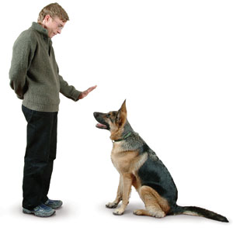
Помни, что щенок – это не игрушка. Его нужно воспитывать.

Slide 35
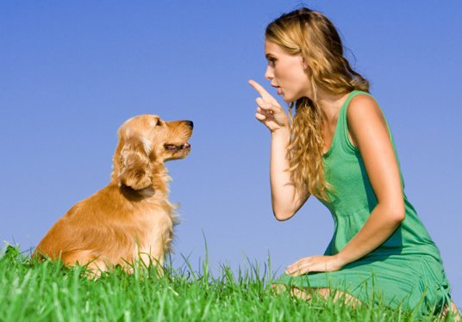
И обязательно с собакой нужно общаться.

Slide 36
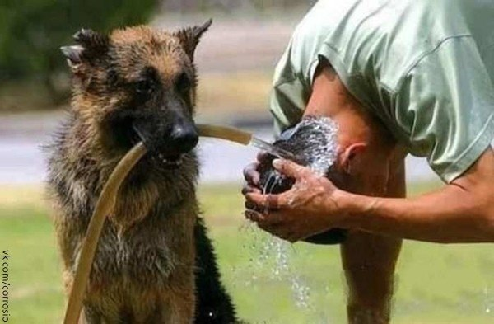
Тогда у вас получится настоящий ДРУГ!

Slide 37
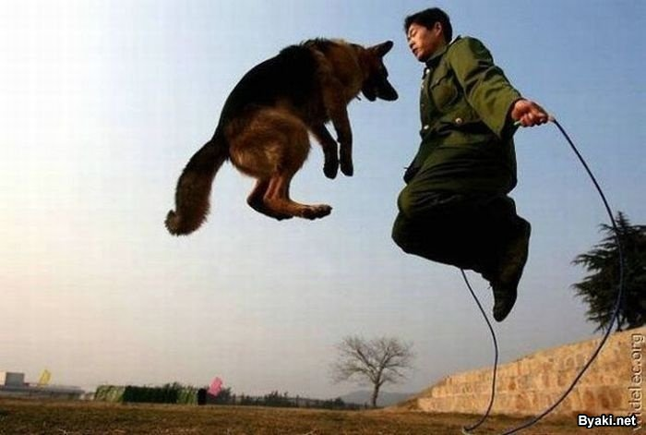
Тогда у вас получится настоящий ДРУГ!

Slide 38
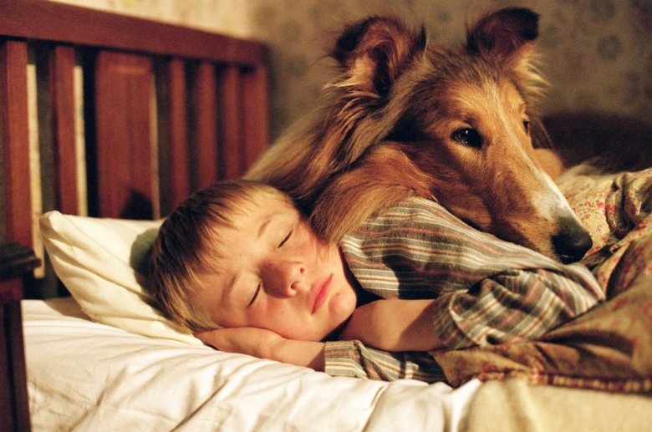
Тогда у вас получится настоящий ДРУГ!

Slide 39
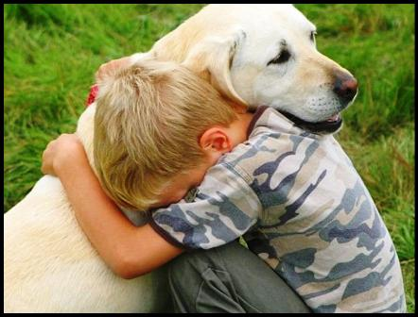
Тогда у вас получится настоящий ДРУГ!

